Slide 1
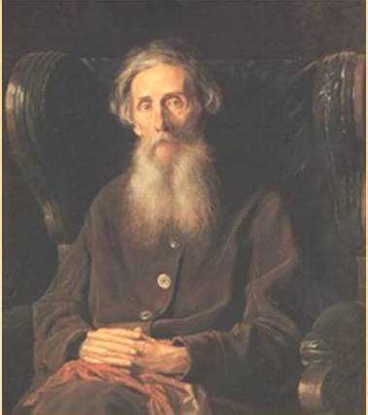
В.И.Даль (1801-1872)
Русский писатель
Этнограф
Лингвист
Лексикограф
Врач

Slide 2
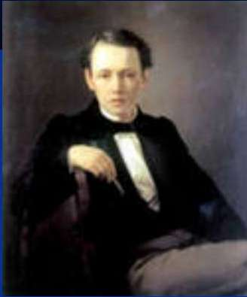
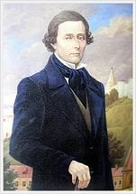
Детство
Родился в г.Луганске на Украине 10 ноября 1801 г.
Здесь прошло его детство, здесь зародилась любовь к отчему краю, которую он пронёс через всю свою долгую жизнь, выбрав себе впоследствии литературный псевдоним Казак Луганский.

Slide 3
Создал сборник «Пословицы русского народа».
Создал «Толковый словарь живого великорусского языка», за который удостоен звания почётного академика Петербургской АН (1863)
Этот словарь включает более 200 тысяч слов и 30 тысяч пословиц и поговорок.

Slide 4
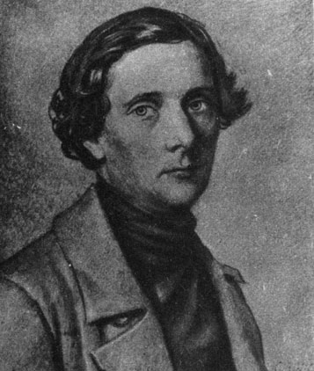
Талантливый человек
Даль играл на нескольких музыкальных инструментах, работал на токарном станке, был военным, служил мичманом на флоте, изучал гомеопатию.
«За что ни брался Даль, всё ему удавалось усвоить»- писал его друг, великий хирург Пирогов

Slide 7
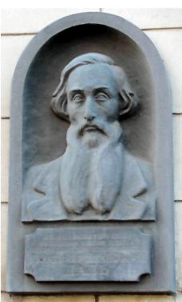
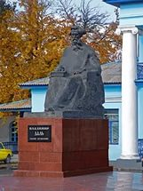
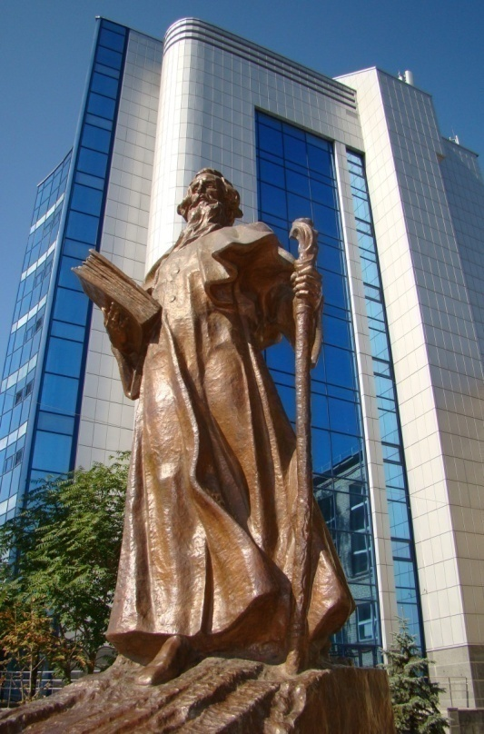
Памятники Далю

Slide 8
Толковый словарь Даля стал настольной книгой мыслящих россиян

